Slide 1
Büyük Veriye Giriş
Büyük Veri İş Kolları

Slide 2
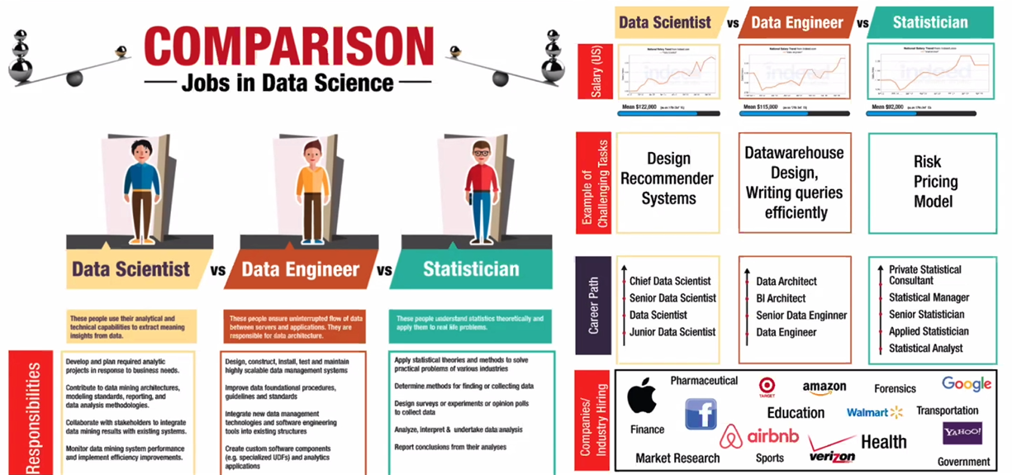
Büyük Veride Roller

Slide 3
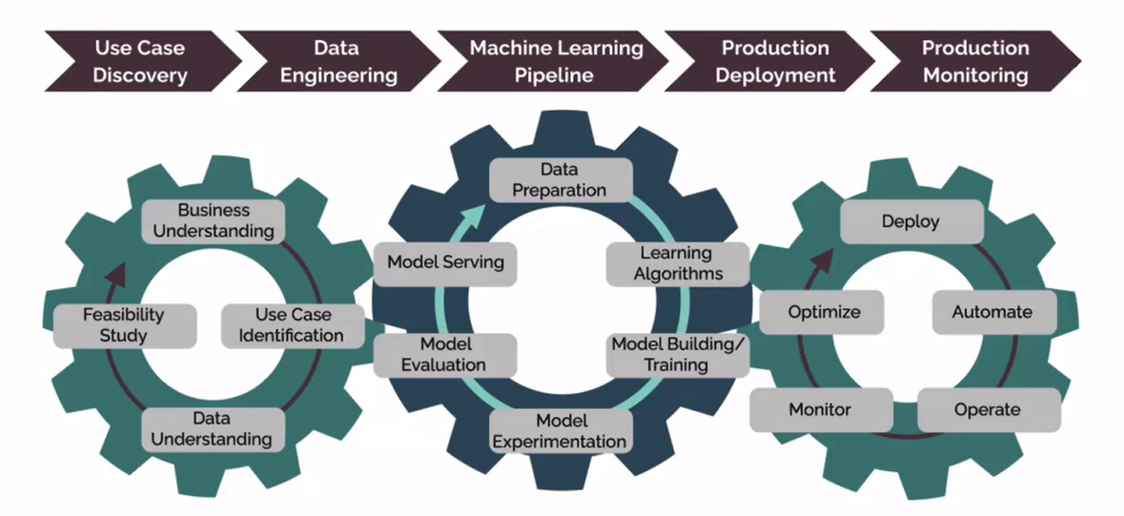
MLOps Dünyası

Slide 4
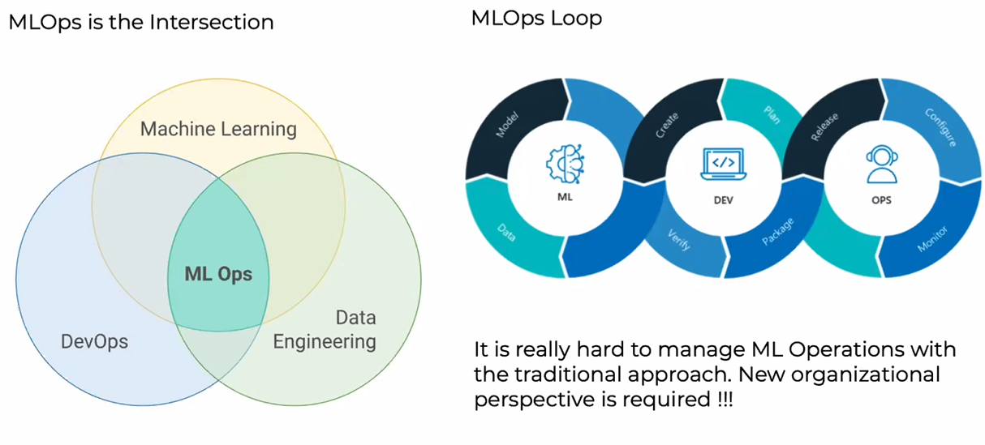
MLOps and DevOps

Slide 5
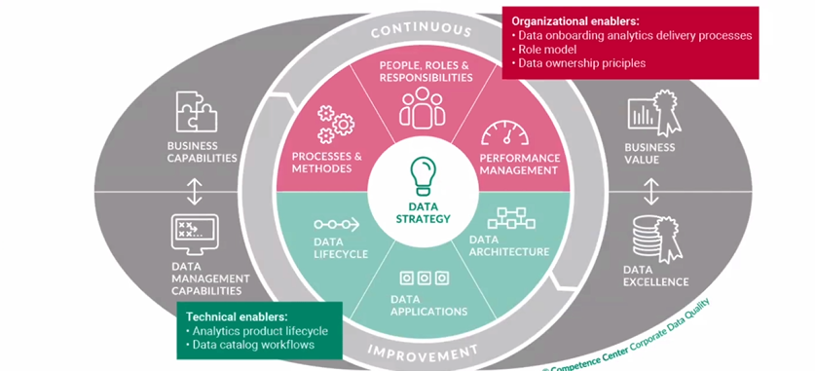
Veriye Dayalı Organizasyon(Data Driven Organization)

Slide 6
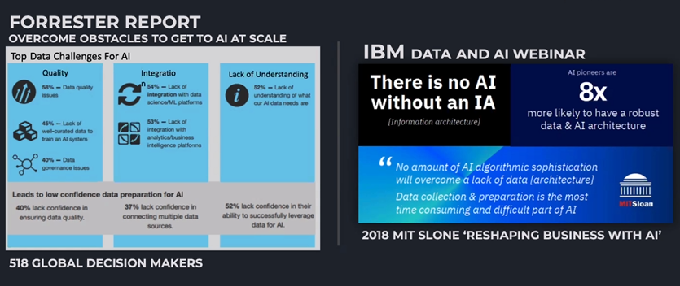
Öncüler Ne Düşünüyor?

Slide 7
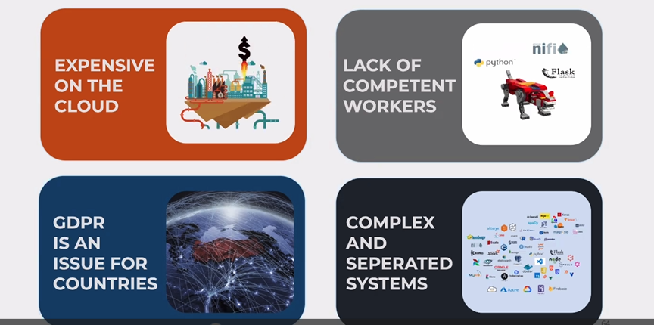
Büyük Veri Çözümleri

Slide 8
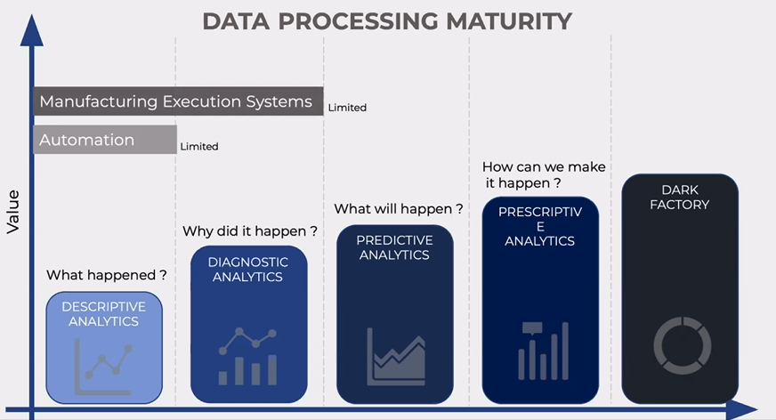
Complexity

Slide 9
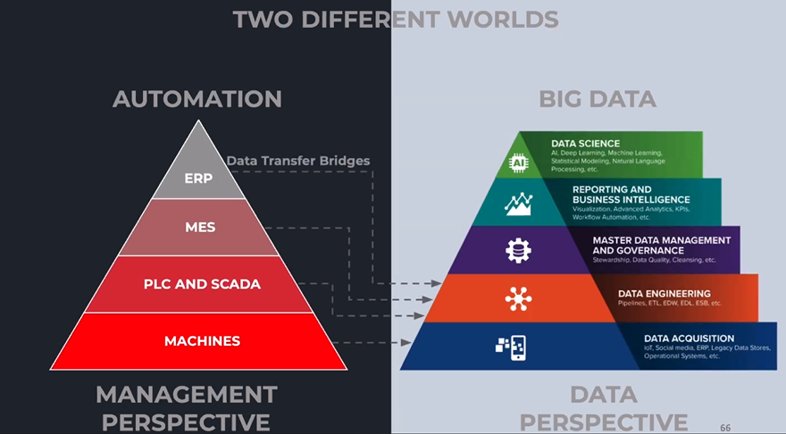

Slide 10
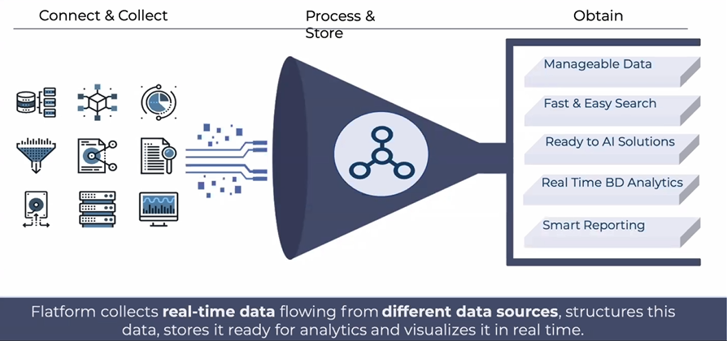

Slide 11
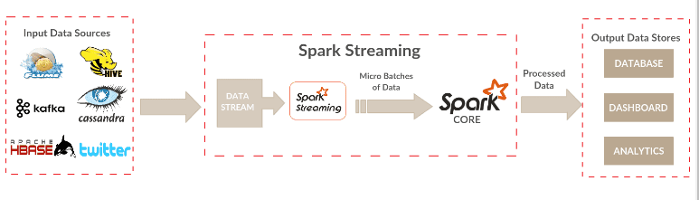
Gerçek Dünya Problemi

